Slide 1

高考地理全国卷和安徽卷
的对比分析及备考策略
霍邱一中地理教研组 熊定富
2015年12月4日

Slide 2
汇报主要内容
第一部分：地理高考全国卷和安徽卷的对比分析
第二部分：对高考复习的基本认识
第三部分：高考备考的策略建议
第四部分：地理教学的宏观视角

Slide 3
第一部分：地理高考全国卷和安徽卷的对比分析
一、试卷形式
共性：
第Ⅰ卷：客观题（单项选择题4x11=44分） 第Ⅱ卷：主观题（非选择题共56分）
差异：
全国卷：主观题分必做题（46分），选做题3选1（10分）
安徽卷：主观题（均为必做题共56分）
组卷位置上，安徽卷客观题后置，主观题前置，更能体现地理试卷的完整性；
全国卷主客观题均前置，具有分散性，但利于强化地理为先的认知。

Slide 4
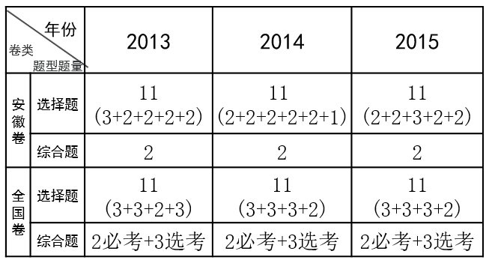
二、试卷结构

Slide 5

二、试卷结构
 |  | 2013 | 2014 | 2015
安 徽 卷 | 选择题 | 11 (3+2+2+2+2) | 11 (2+2+2+2+2+1) | 11 (2+2+3+2+2)
 | 综合题 | 2 | 2 | 2
全 国 卷 | 选择题 | 11 (3+3+2+3) | 11 (3+3+3+2) | 11 (3+3+3+2)
 | 综合题 | 2必考+3选考 | 2必考+3选考 | 2必考+3选考
年份
卷类
题型题量
客观题组卷方式上，安徽卷多一图（表）两题，全国卷多一图（表）三题。
安徽卷选修题渗透在区域地理中设问，考察内容为自然灾害或环境保护，通常分值10分，（14年高达16分）。全国卷选修题独立设问，考察内容为旅游地理、自然灾害或环境保护（三选一），分值10分。

Slide 6
三、分值分配
 |  | 题数 | 分值 | 题组数 | 题组分值 | 启示？
选择题 | 安徽卷 | 11题 | 每题 4分 共 44分 | 5～6个题组 （多为1拖2） | 8分为主
 | 全国卷 |  |  | 4个题组 （多为1拖3） | 12分为主 | 更加不关注知识的覆盖率
客观题组卷方式上，安徽卷多一图（表）两题，全国卷多一图（表）三题。

Slide 7
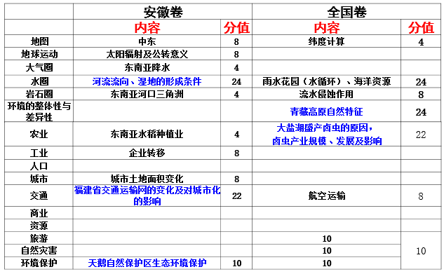
2015年安徽卷与全国卷考点分布对比

Slide 8
 |  | 总分 | 题数 | 问题数 | 问题分值 | 启示？
非选择题 | 安徽卷 | 共56分 | 2题 | 5小问 | 一般 8-12分 | 模式化痕迹较明显
 | 全国卷 | 共56分 | 3题 （2必考 +3选1） | 8小问 | 一般 4-8分 | 答案的思路与表述均 更简洁更清晰去模式化
客观题部分，安徽卷素材量明显多于全国卷（安徽卷5—6个材料，而全国卷4个材料）；
主观题部分，安徽卷资料篇幅仅两篇5问，而全国卷为五篇（答题篇幅为三篇）8问—9问。

Slide 9
四、图形呈现
 | 14年全国Ⅰ卷 | 15年全国Ⅰ卷 | 15年安徽卷
 | 图幅数 | 图幅数 | 图幅数
区域图 | 5 | 5 | 5
等值线图 | 2（与区域图叠合） | 3（与区域图叠合） | 2（与区域图叠合）
景观图示意图遥感图 | 2 | 2 | 1
统计图 | 2 | 2 | 1
统计表 | 1 |  | 1
安徽景观图影像图受到业内好评（更接近地理客观真实）

Slide 10
五、感悟分享
内容存在明显差异主要体现在三个方面：
一、是安徽考卷都带有浓郁的安徽乡土特色。安徽卷中以安徽省区为背景命题是多年安徽地理高考卷的一大特色。
二、是关于世界地理比重有很大差异。安徽高考地理综合题都是以中国的某个区域为背景，全国卷综合题共两题必做题，分别以中国地理和世界地理为背景。安徽卷世界地理所占分值比例小于全国卷。
三、是关于选修部分考查方式差异较大。安徽卷选修地理主要考选修四《自然灾害与防治》和选修五《环境保护》，为必做题。选择权在命题老师。而全国卷选修部分有三题分别是旅游地理、自然灾害、环境保护，学生任选一题，选择权在学生。
安徽卷选修题渗透在区域地理中设问，考察内容为自然灾害或环境保护，通常分值10分，（14年高达16分）。
全国卷选修题独立设问，考察内容为旅游地理、自然灾害或环境保护（三选一），分值10分。

Slide 11
命题方式存在明显差异：
全国卷设问表现为“小切口、大纵深”更体现课程意识，体现对学科素养的考查；
安徽卷侧体现对知识和技能的考查。
全国卷命题导向化的变化
1、立意：立足应用的专业认知能力
2、情境：从陌生的区域到陌生的事物
3、设问：结构化设计，小切口、多角度、大纵深
4、作答：打压碎片式组合、注重表达逻辑
注意：高校学科专家完全没有中小学分章节的组织知识的概念，更不会运用题海战术解决问题！
全国卷专业化命题方式
1、学科专家遴选专业材料，提出考查视角
2、课程专家寻求课标落点，把握知识难度
3、测量专家确定能力要求，设计试题参数
4、常年编制试题，定期研磨试题，半题库化组卷，结构化分析考试结果

Slide 12
试卷存在差异的原因：
1、命题人员组成和命题方式差异明显：全国卷由学科专家、课程专家、教育测量专家共同组成，命题更侧重选拔；安徽卷命题包括部分高中一线教师，命题相较于全国卷更侧重与高中教学的接轨。
2、就考试依据来看，全国卷命题依据《课程标准》和《考试大纲》。安徽省高考命题依据除了教育部颁布的《课程标准》和《考试大纲》外，还包括安徽省考试院组织编撰的《考试说明》。
安徽省的《考试说明》与教育部《考试大纲》的条目不完全一致。与《课程标准》也有明显差异。

Slide 13
考试说明
与
课程标准
差异
宇宙中的地球
1.地球所处的宇宙环境。地球是太阳系中一颗既普通又特殊的行星。
2.太阳对地球的影响。
3.地球运动的地理意义。
4.地球的圈层结构及各圈层的主要特点。
宇宙中的地球
1.描述地球所处的宇宙环境，运用资料说明地球是太阳系中一颗既普通又特殊的行星。
2.简述太阳对地球的影响。
3.分析地球运动的地理意义。
4.说出地球的圈层结构，概括各圈层的主要特点。
缺少行为动词和行为条件

Slide 14
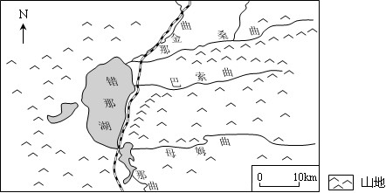
过程性考查：就是考点单一（如风沙），通过递进式层层设问，在特定区域内考查学生发现问题、分析问题、解决问题的学科能力
注重地理思维地理素养的考查:是什么-为什么-怎么样-怎么办
例：2014全国卷1第36题四小问设置：
（1）分析错那湖东北部沿岸地区冬春季风沙活动的沙源。（6分）（找沙源——是什么）
（2）说明上述沙源冬春季起沙的原因。（5分）（析成因——为什么）
（3）简述风沙对该路段铁路及运行列车的危害（7分）（谈危害——怎么样）
（4）针对该路段的风沙灾害，请提出防止措施（6分）（定措施——怎么办）

Slide 15
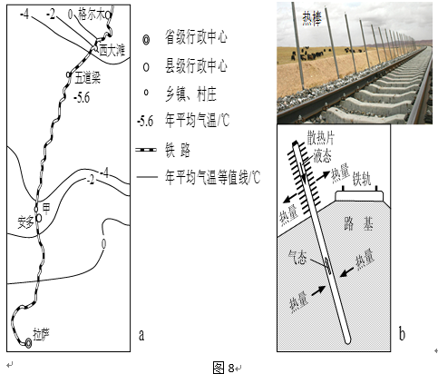
（1）分析青藏高原形成多年冻土的年平均气温比东北高纬度地区低的原因。（8分）
（2）图8a所示甲地比五道梁路基更不稳定，请说明原因。（8分）
（3）根据热棒的工作原理，判断热棒散热的工作季节（冬季或夏季），简述判断依据，分析热棒倾斜设置（图8b）的原因。（8分
）
规避模板
注重地理思维和
学科素养考查

Slide 16
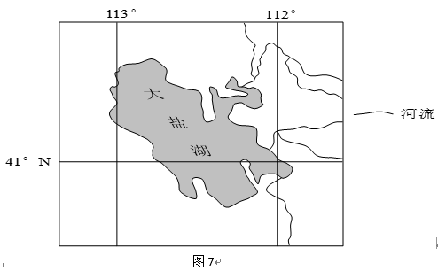
（1）分析大盐湖盛产卤虫的原因。（6分）
（2）说明早年卤虫产业规模较小的原因。（4分）
（3）推测20世纪80年代以来，水产养殖业快速发展的原因及其对大盐湖卤虫产业发展的影响。（8分）
（4）你是否赞同继续在大盐湖发展卤虫捕捞业。请表明态度并说明理由。（4分）
规避模板
注重地理思维和学科素养考查：具体问题具体分析
开放性设问：2014、2015全国I卷均有，全国II卷和安徽卷没有

Slide 17
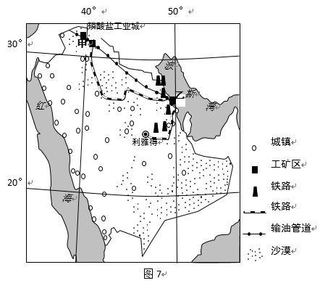
2014全国I卷（1）分析沙特阿拉伯建设国际磷酸盐工业中心的优势条件。（8分）
（2）分析在甲地附近建设磷酸盐工业城需要克服的不利地理条件。（8分）
（3）在甲地或乙地加工磷酸盐矿石，都会造成污染。有观点认为“与乙地相比，甲地加工磷酸盐矿石造成的污染危害较轻”。你是否赞同这种观点？请通过对甲、乙两地的对比分析，阐述理由。（6分）
规避模板
注重地理思维和学科素养考查
开放性设问：2014、2015全国I卷均有，全国II卷和安徽卷没有

Slide 18
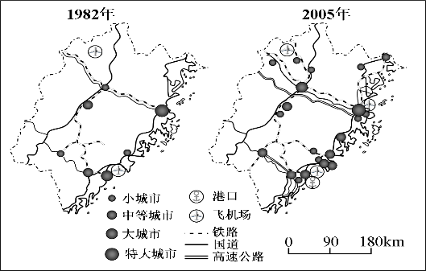
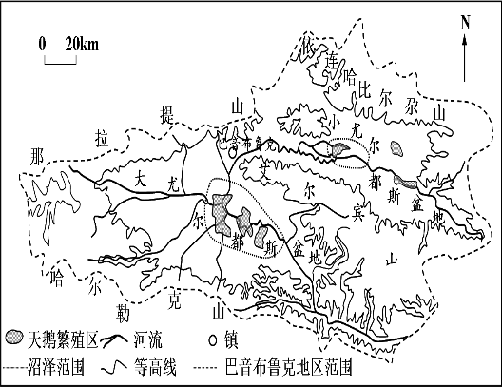
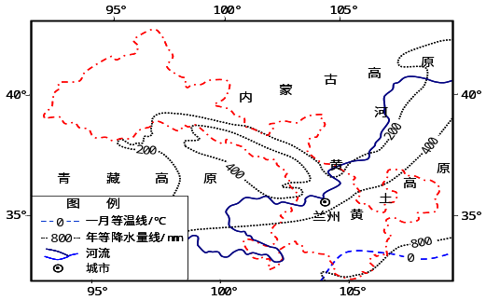
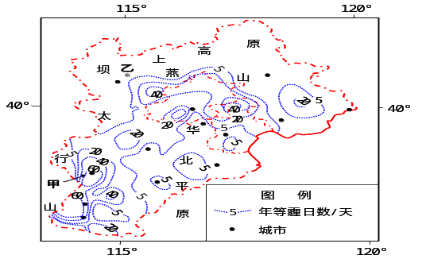
2015安徽卷34题（1）简述福建省交通运输网的变化特点。（10分）
（2）说明交通条件改善对福建省城市化的促进作用。（12分）
图8
2015安徽卷35题（1）描述图示区域河流干流流向。（10分）
（2）简析巴音布鲁克湿地的形成条件（14分）
（3）请你对巴音布鲁克天鹅自然保护区生态环境保护提出建议。（10分）
图9
2014安徽卷34题(1)简述甘肃省地理位置的特点。(8分)
(2)分析甘肃省种植中药材的区位优势。(12分)
(3)说明依托中药材发展工业对甘肃省的积极影响。(12分)
2014安徽卷35题(1)描述图示地区霾的年平均日数空间布特点，并分析甲地霾日数夏季少于冬季的原因。(1 6分)
(2)简述乙地具备承办冬奥会雪上项目比赛的有利自然条件。(8分)

Slide 19
第二部分：对高考复习的基本认识
一、复习的可能问题
◆复习时间多于新课（长时间炒冷饭）
◆复习教学=讲资料（无课标、大纲、教材和自我）
◆复习管理=频繁考试（只看考卷不看课堂）
◆复习效果低于预期（教的没考，考的没教）
◆基于经验而非学情分析（无学生）
◆重课本知识复述，轻真实问题解决（无问题）
◆习得局限于记忆和浅层理解（无深度）
——来自吴儒敏讲座

Slide 20
二、复习的定位与功能
教师的课程意识作为一种特定形态的社会意识，是教师对课程系统的基本认知，是对课程设计与实施的基本反映。教师的课程意识包括教师对课程本质、课程结构与功能、特定课程的性质与价值、课程目标、课程内容、课程的学习活动方式、课程评价，以及课程设计与实施等方面的基本看法、核心理念以及在课程实施中的指导思想。
◆立足完善认知的知识结构
◆立足应对高考的解题训练
◆立足终身发展的素养培育
从整个中学地理课程视野审视复习，而不是从教学环节应付复习
——来自吴儒敏讲座

Slide 21
课程意识——教学意识
◆目标：教学侧重实现目标，课程强调以合理的方式实现合理的目标
◆内容：教学侧重分章列节，课程强调问题关联
◆活动：教学强调接受，课程强调生发
◆评价：教学侧重外显结果，课程强调内在价值
——来自吴儒敏讲座

Slide 22
第三部分：高考备考的策略建议
一、高考备考的五大环节
一研
二教
三练
四考
五评
要深
要活
要精
要高
要细

Slide 23
研究要深:
1、深入细致地研究《课程标准》、《考试大纲》和全国卷的《考试说明》，做的备考有依据。
2、要深入细致地研究校情、学情和师情，做到备考有对象。
3、要深入细致地研究近五年的全国课标卷I和全国课标卷II，做到备考有方向。

Slide 24
教学要活：
1、教学素材要多样化新颖化
2、教材处理要灵活多样如由厚到薄、由薄到厚
3、教学方式要多样化如微课、微视频、多媒体的应用
及翻转课堂等等

Slide 25
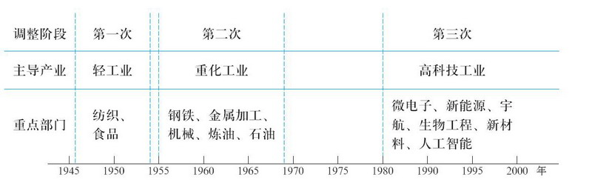
产业转移对区域发展影响之促进产业结构调整
日
本
以劳动密集型产业为主导产业（1990年以前）
珠
三
角
创新设问：
产业升级有何差异？
为什么？
高新技术产业发展成为主导产业（1990年至今）
原材料工业和装备制造业（今后发展方向）

Slide 26
练习要精——考要高效：
1、习题和试题要精选精炼
2、练习和考试针对不同的目标采取不同的形式
3、加强基于学生个体存在问题的个人专题练习
和个人的专门考查

Slide 27
评讲要细：
1、评讲要有数据支持
2、评讲要针对考练中暴露的问题
3、试卷讲评最好用翻转方式
4、评讲要注重学生思维能力的培养尤其是创新思维、批判性思维

Slide 28
期中考试试题：热带雨林为什么被称为“长着绿色森林的荒漠”？ 4分
参考答案：(3)热带雨林土壤的养分主要来源于岩石风化和枯枝落叶释放出来的养分；而土壤来不及吸收就被植物大量汲取和淋溶作用下流失，保存在土壤中的养分极少
批判思维培养
土壤养分少——为什么？
——到哪去了？
植被积累多——为什么？
流失多——为什么？
学生质疑：语言表达？
逻辑思维？
学生探究：
地理思维能力的培养
学科素养的养成
学生得出完美答案：

Slide 29
二、复习课堂的结构优化
◆目标：如何科学组织课标内容标准群，如何规划考纲能力达成序列，如何精准确定学生的起点及其差异
◆内容：如何紧扣目标，围绕问题，贴近学生，整合教材
（教学目标转化为学习目标的桥梁是适切的问题链）
◆活动：如何激发学生动机，凸显思维碰撞，落实知识内化，达成教学目标
◆评价：如何呼应教学目标，紧随活动过程，维持学习动机，促进认识优化

Slide 30
三、复习课重构的若干难点
◆规律、原理如何“落地”
（地域性和地方感）
◆如何处理普遍真理与局地例外的矛盾
（矛盾的普遍性和特殊性、同一性和斗争性）
◆如何概括不同尺度区域的自然地理特征
（地理视野的尺度性）
◆如何把握不同时期人文地理事物的变化
（时间性和发展观）

Slide 31
第四部分：地理教学的宏观视角
抓住一条主线:人地关系主线
坚持两项原则:可持续发展原则
理论联系实际原则
专注三大特性:区域性（空间）
综合性
季节性（时间）
培养四种能力:获取和解读地理信息的能力
调动和运用地理知识的能力
描述和阐释事物的能力
论证和探讨问题能力

Slide 32
获取和解读地理信息的能力
描述和阐释事物的能力
1．获取地理信息2．提炼地理信息3．解读地理信息
1．正确表述地理现象、准确描述和解释事物特征2．把握事物的本质和规律，并作出正确阐释
3.辨证地、历史地考察事物，对事物进行学科的和跨学科的描述与阐释
调动和运用地理知识的能力
论证和探讨问题能力
1．正确建立知识与试题联系2．准确地运用知识和信息3．运用知识原理分析问题
1.运用判断、归纳、演绎、比较和概括等方法论证问题
2．论证问题观点明确、表述清晰、逻辑严谨3．综合运用相关学科的原理与方法论证和探讨问题，体现创新性思维

Slide 33
欢迎各位专家同仁批评指正
欢迎各位专家同仁批评指正

